Slide 1
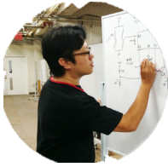
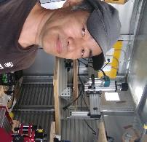
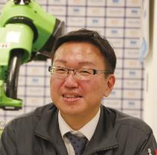
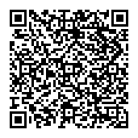
大阪府・ＪＡグループ大阪共同事業「令和６年度経営強化チャレンジプロジェクト事業」
ＤＩＹでスマート農業機器の導入を
検討されている農業者のみなさま
～現地事前相談会～
補助事業の実施にあたり、専門の技術者が
あなたのほ場に訪問し、アドバイスを行います！
※今回のアドバイザー派遣は補助事業の採択の要件ではありません。
※派遣を受けなくても事業の応募は可能で、派遣のみ利用いただくことも可能です。
アドバイザーと相談し
導入する技術や機器が
固まっていますか？
YES
府内農業者３名以上で
事業申請してください
事業実施
NO
アドバイザーの指導を受けながら
スマート農業機器を共同で制作
○現地事前相談会にて機器製作についてのアドバイスが
受けられます
○右下のＱＲコードから、アドバイザー派遣の手続きを
確認してください
現地事前相談会アドバイザー
回路基板設計、プログラム開発
ものづくり支援
マイコンを使ったシステム
開発、プログラミング
ロボットシステム設計・製作
工場のIOT化 設計・製作
阪本英俊氏
FabLab Kitakagaya
西嶋大作氏
松虫通り電脳工作室
寺久保寿光氏
（株）ﾌﾞﾘｯｼﾞ・ｿﾘｭｰｼｮﾝ
申込期間 ７月８日（月）から８月16日（金）まで
実施期間 ７月８日（月）から８月23日（金）まで
右記ＱＲコードからお申し込みください。
事業に関するお問い合わせは最寄りの農と緑の総合事務所
またはこちらまで
大阪府 環境農林水産部 農政室推進課 地産地消推進グループ
TEL 06-6210-9595

